Slide 1

意思決定支援と権利擁護
厚生労働省 社会・援護局 障害保健福祉部
障害福祉課 地域生活支援推進室

Slide 2
研修実施のポイント
①意思決定支援ガイドライン、②虐待防止と対応、③成年後見利用促進法の概要を知る。
上記の３つを通じて、障害者権利擁護の基本的な視点を確認する。
相談支援の現場においてこの３つは連動していることを確認し、日々の業務において意識する。
※特に意思決定支援ガイドラインは一度は読んでください。

Slide 3
①意思決定支援ガイドラインの活用について

Slide 4
意思決定支援に関する関係条文
○障害者がどこで誰と生活するかについて選択の機会等が確保される旨の規定
○障害者総合支援法
（基本理念）
第一条の二 障害者及び障害児が日常生活又は社会生活を営むための支援は、全ての国民が、障害の有無にかか
わらず、等しく基本的人権を享有するかけがえのない個人として尊重されるものであるとの理念にのっとり、全ての
国民が、障害の有無によって分け隔てられることなく、相互に人格と個性を尊重し合いながら共生する社会を実現す
るため、全ての障害者及び障害児が可能な限りその身近な場所において必要な日常生活又は社会生活を営むた
めの支援を受けられることにより社会参加の機会が確保されること及びどこで誰と生活するかについての選択の機
会が確保され、地域社会において他の人々と共生することを妨げられないこと並びに障害者及び障害児にとって日
常生活又は社会生活を営む上で障壁となるような社会における事物、制度、慣行、観念その他一切のものの除去に
資することを旨として、総合的かつ計画的に行わなければならない。
○国及び地方公共団体が障害者の意思決定の支援に配慮する旨の規定
○障害者基本法
（相談等）
第二十三条 国及び地方公共団体は、障害者の意思決定の支援に配慮しつつ、障害者及びその家族その他の関係
者に対する相談業務、成年後見制度その他の障害者の権利利益の保護等のための施策又は制度が、適切に行わ
れ又は広く利用されるようにしなければならない。
○知的障害者福祉法
（支援体制の整備等）
第十五条の三 市町村は、知的障害者の意思決定の支援に配慮しつつ、この章に規定する更生援護、障害者の日
常生活及び社会生活を総合的に支援するための法律の規定による自立支援給付及び地域生活支援事業その他地
域の実情に応じたきめ細かな福祉サービスが積極的に提供され、知的障害者が、心身の状況、その置かれている
環境等に応じて、自立した日常生活及び社会生活を営むために最も適切な支援が総合的に受けられるように、福祉
サービスを提供する者又はこれらに参画する者の活動の連携及び調整を図る等地域の実情に応じた体制の整備に
努めなければならない。

Slide 5
○指定事業者等及び指定相談支援事業者が利用者の意思決定の支援に配慮する旨の規定
○障害者総合支援法
（指定障害福祉サービス事業者及び指定障害者支援施設等の設置者の責務）
第四十二条 指定障害福祉サービス事業者及び指定障害者支援施設等の設置者（以下「指定事業者等」という。）は、
障害者等が自立した日常生活又は社会生活を営むことができるよう、障害者等の意思決定の支援に配慮するととも
に、市町村、公共職業安定所その他の職業リハビリテーションの措置を実施する機関、教育機関その他の関係機関
との緊密な連携を図りつつ、障害福祉サービスを当該障害者等の意向、適性、障害の特性その他の事情に応じ、常
に障害者等の立場に立って効果的に行うように努めなければならない。
（指定一般相談支援事業者及び指定特定相談支援事業者の責務）
第五十一条の二十二 指定一般相談支援事業者及び指定特定相談支援事業者（以下「指定相談支援事業者」とい
う。）は、障害者等が自立した日常生活又は社会生活を営むことができるよう、障害者等の意思決定の支援に配慮
するとともに、市町村、公共職業安定所その他の職業リハビリテーションの措置を実施する機関、教育機関その他
の関係機関との緊密な連携を図りつつ、相談支援を当該障害者等の意向、適性、障害の特性その他の事情に応じ、 常に障害者等の立場に立って効果的に行うように努めなければならない。
○利用者に必要な情報提供を行う旨の規定
○障害者総合支援法
（定義）
第五条第十七項 この法律において「基本相談支援」とは、地域の障害者等の福祉に関する各般の問題につき、障
害者等、障害児の保護者又は障害者等の介護を行う者からの相談に応じ、必要な情報の提供及び助言を行い、併
せてこれらの者と市町村及び第二十九条第二項に規定する指定障害福祉サービス事業者等との連絡調整（サービ
ス利用支援及び継続サービス利用支援に関するものを除く。）その他の厚生労働省令で定める便宜を総合的に供
与することをいう。

Slide 6
意思決定支援ガイドライン策定の背景
※「障害者総合支援法施行３年後の見直しについて」（平成27年12月14日社会保障審議会障害者部会報告書）より抜粋
５．障害者の意思決定支援・成年後見制度の利用促進の在り方について
（２）今後の取組
（基本的な考え方）
○ 日常生活や社会生活等において障害者の意思が適切に反映された生活が送れるよう、障害福祉サービスの提供に関わる主体等が、障害者の意思決定の重要性を認識した上で、必要な対応を実施できるようにするとともに、成年後見制度の適切な利用を促進するため、以下のような取組を進めるべきである。
（意思決定支援ガイドライン）
○ 意思決定支援の定義や意義、標準的なプロセス（サービス等利用計画や個別支援計画の作成と一体的に実施等）、留意点（意思決定の前提となる情報等の伝達等）を取りまとめた「意思決定支援ガイドライン（仮称）」を作成し、事業者や成年後見の担い手を含めた関係者間で共有し、普及を図るべきである。あわせて、意思決定支援の質の向上を図るため、このようなガイドラインを活用した研修を実施するとともに、相談支援専門員やサービス管理責任者等の研修のカリキュラムの中にも位置付けるべきである。
なお、ガイドラインの普及に当たっては、その形式的な適用にとらわれるあまり、実質的な自己決定権が阻害されることのないよう留意する必要がある。
（障害福祉サービスにおける意思決定支援）
○ また、障害福祉サービスの具体的なサービス内容の要素として「意思決定支援」が含まれる旨を明確化すべきである。

Slide 7
「障害福祉サービス等の提供に係る意思決定支援ガイドライン」の概要
Ⅰ 趣 旨
○ 障害者総合支援法においては、障害者が「どこで誰と生活するかについての選択の機会が確保」される旨を規定し、指定事業者や指
定相談支援事業者に対し、「意思決定支援」を重要な取組として位置付けている。
○ 今般、意思決定支援の定義や意義、標準的なプロセスや留意点を取りまとめたガイドラインを作成し、事業者や成年後見の担い手を
含めた関係者間で共有することを通じて、障害者の意思を尊重した質の高いサービスの提供に資することを目的とするもの。
Ⅱ 総 論
１．意思決定支援の定義
意思決定支援とは、自ら意思を決定することに困難を抱える障害者が、日常生活や社会生活に関して自らの意思が反映された生活を
送ることができるように、可能な限り本人が自ら意志決定できるよう支援し、本人の意思の確認や意思及び選好を推定し、支援を尽くして
も本人の意思及び選好の推定が困難な場合には、最後の手段として本人の最善の利益を検討のために事業者の職員が行う支援の行
為及び仕組みをいう。
２．意思決定を構成する要素
（１）本人の判断能力
障害による判断能力の程度は、意思決定に大きな影響を与える。意思決定を進める上で、本人の判断能力の程度について慎重な
アセスメントが重要。
（２）意思決定支援が必要な場面
（３）人的・物理的環境による影響
意思決定支援は、本人に関わる職員や関係者による人的な影響や環境による影響、本人の経験の影響を受ける。
① 日常生活における場面
例えば食事・衣服の選択・外出・排せつ・整容・入浴等
基本的生活習慣に関する場面の他、複数用意された余
暇活動プログラムへの参加を選ぶ等の場面が考えられ
る。
日頃から本人の生活に関わる事業者の職員が、場面
に応じて即応的に行う直接支援の全てに意思決定支援
の要素が含まれている。
② 社会生活における場面
自宅からグループホームや入所施設等に住まいの場を移す場面
や、入所施設から地域移行してグループホームや一人暮らしを選ぶ
場面等が、意思決定支援の重要な場面として考えられる。
体験の機会の活用を含め、本人の意思確認を最大限の努力で行
うことを前提に、事業者、家族や成年後見人等が集まり、判断の根
拠を明確にしながら、より制限の少ない生活への移行を原則として、
意思決定支援を進める必要がある。

Slide 8
３．意思決定支援の基本的原則
（１）本人への支援は、自己決定の尊重に基づき行うことが原則である。本人の自己決定にとって必要な情報の説明は、本人が理解でき
るよう工夫して行うことが重要である。
（２）職員等の価値観においては不合理と思われる決定でも、他者への権利を侵害しないのであれば、その選択を尊重するよう努める姿
勢が求められる。
（３）本人の自己決定や意思確認がどうしても困難な場合は、本人をよく知る関係者が集まって、本人の日常生活の場面や事業者のサー
ビス提供場面における表情や感情、行動に関する記録などの情報に加え、これまでの生活史、人間関係等様々な情報を把握し、根
拠を明確にしながら障害者の意思及び選好を推定する。
４．最善の利益の判断
本人の意思を推定することがどうしても困難な場合は、関係者が協議し、本人にとっての最善の利益を判断せざるを得ない場合があ
る。最善の利益の判断は最後の手段であり、次のような点に留意することが必要である。
（１）メリット・デメリットの検討
複数の選択肢からメリットとデメリットを可能な限り挙げ、比較検討して本人の最善の利益を導く。
（２）相反する選択肢の両立
二者択一の場合においても、相反する選択肢を両立させることを考え、本人の最善の利益を追求する。（例えば、食事制限が必要な
人も、運動や食材等の工夫により、本人の好みの食事をしつつ、健康上リスクの少ない生活を送ることができないか考える場合等。）
（３）自由の制限の最小化
住まいの場を選択する場合、選択可能な中から、障害者にとって自由の制限がより少ない方を選択する。また、本人の生命・身体の
安全を守るために、行動の自由を制限せざるを得ない場合でも、他にないか慎重に検討し、自由の制限を最小化する。
５．事業者以外の視点からの検討
事業者以外の関係者も交えて意思決定支援を進めることが望ましい。本人の家族や知人、成年後見人、ピアサポーター等が、本人に
直接サービス提供する立場とは別の第三者として意見を述べることにより、多様な視点から本人の意思決定支援を進めることができる。
６．成年後見人等の権限との関係
意思決定支援の結果と成年後見人等の身上配慮義務に基づく方針が齟齬をきたさないよう、意思決定支援のプロセスに成年後見人
等の参画を促し、検討を進めることが望ましい。

Slide 9
Ⅲ 各 論
１．意思決定支援の枠組み
意思決定支援の枠組みは、意思決定支援責任者の配置、意思決定支援会議の開催、意思決定の結果を反映したサービス等利用
計画・個別支援計画（意思決定支援計画）の作成とサービスの提供、モニタリングと評価・見直しの５つの要素から構成される。
（１）意思決定支援責任者の配置
意思決定支援責任者は、意思決定支援計画作成に中心的にかかわり、意思決定支援会議を企画・運営するなど、意思決定支援
の仕組みを作る等の役割を担う。サービス管理責任者や相談支援専門員が兼務することが考えられる。
（２）意思決定支援会議の開催
意思決定支援会議は、本人参加の下で、意思決定が必要な事項に関する参加者の情報を持ち寄り、意思を確認したり、意思及び
選好を推定したり、最善の利益を検討する仕組み。「サービス担当者会議」や「個別支援会議」と一体的に実施することが考えられる。
（３）意思決定が反映されたサービス等利用計画や個別支援計画（意志決定支援計画）の作成とサービスの提供
意思決定支援によって確認又は推定された本人の意思や、本人の最善の利益と判断された内容を反映したサービス等利用計画や
個別支援計画（意思決定支援計画）を作成し、本人の意思決定に基づくサービスの提供を行うことが重要である。
（４）モニタリングと評価及び見直し
意思決定支援を反映したサービス提供の結果をモニタリングし、評価を適切に行い、次の支援でさらに意思決定が促進されるよう見
直すことが重要である。
２．意思決定支援における意思疎通と合理的配慮
意思決定に必要だと考えられる情報を本人が十分理解し、保持し、比較し、実際の決定に活用できるよう配慮をもって説明し、決定した
ことの結果起こり得ること等を含めた情報を可能な限り本人が理解できるよう、意思疎通における合理的配慮を行うことが重要である。
３．意思決定支援の根拠となる記録の作成
意思決定支援を進めるためには、本人のこれまでの生活環境や生活史、家族関係、人間関係、嗜好等の情報を把握しておくことが必
要である。家族も含めた本人のこれまでの生活の全体像を理解することは、本人の意思を推定するための手がかりとなる。
４．職員の知識・技術の向上
職員の知識・技術等の向上は、意思決定支援の質の向上に直結するものであるため、意思決定支援の意義や知識の理解及び技術等
の向上への取組みを促進させることが重要である。
Notes:
・全く新しい枠組みとして生まれたものではなく、これまで行ってきた面もかなりあると思います。
・「国が示したから」という受け身ではなく、これまで行ってきたところはより良く、怠ってきたところはこのガイドラインを参考にして欲しい。
・

Slide 10
５．関係者、関係機関との連携
意思決定支援責任者は、事業者、家族や成年後見人等の他、関係者等と連携して意思決定支援を進めることが重要である。協議会
を活用する等、意思決定支援会議に関係者等が参加するための体制整備を進めることが必要である。
６．本人と家族等に対する説明責任等
障害者と家族等に対して、意思決定支援計画、意思決定支援会議の内容についての丁寧な説明を行う。また、苦情解決の手順等の
重要事項についても説明する。意思決定支援に関わった関係者等は、業務上知り得た秘密を保持しなければならない。
Ⅳ 意思決定支援の具体例
１．日中活動プログラムの選択に関する意思決定支援
２．施設での生活を継続するかどうかの意思決定支援
３．精神科病院からの退院に関する意思決定支援
○ 意思決定支援の流れ
意思決定が必要な場面 ・サービスの選択 ・居住の場の選択 等
本人が自分で決定できるよう支援
自己決定が困難な場合
○ 本人の意思決定に関する情報の把握方法、意思決定支援会議の開催準備等
○ アセスメント ・本人の意思確認 ・日常生活の様子の観察 ・関係者からの情報
収集・本人の判断能力、自己理解、心理的状況等の把握・本人の生活史等、
人的・物理的環境等のアセスメント・体験を通じた選択の検討 等
意思決定支援責任者の選任
とアセスメント
相談支援専門員・サービス管理責任者
兼務可
意思決定に関する記録の
フィードバック
意思決定支援会議の開催
サービス担当者会議・個別支援会議
と兼ねて開催可
本人・家族・成年後見人等・意思決定支援責任者・事業者・関係者等による情報交換や本人の意思の推定、最善の利益の判断
意思決定の結果を反映したサービス等利用計画・個別支援計画
（意思決定支援計画）の作成とサービスの提供、支援結果等の記録
支援から把握される表情や感情、行動等から読み取れる意思と選好等の記録

Slide 11
「障害福祉サービス等の提供に係る意思決定支援ガイドライン」 P12
１．日中活動プログラムの選択に関する意思決定支援
重度の知的障害があり、言葉で意思を伝えることが難しいAさんが、生活介護事業所を利用することになった。生活介護事業所のサービス管理責任者は、Aさんの日中活動プログラムをどのように考えたら良いか悩んでいた。そこで、Aさんの日中活動を決めるために、意思決定支援会議を開くことにした。意思決定支援会議には、Aさんと家族、Aさんをよく知る学校の先生、移動支援事業所の支援員、生活介護事業所の担当職員、Aさんを担当する相談支援専門員が参加し、サービス管理責任者が意思決定支援責任者となって会議を進めることになった。
意思決定支援責任者は、会議の参加者にAさんの日頃の様子から読み取ることができる意思や好み、それらを判断するための手がかり等の情報を報告してもらった。Aさんは、家族や顔見知りの人がいるため、安心しているように感じられた。家族からは、Aさんが祖母にかわいがられて育ち、祖母が得意だった饅頭作りをうれしそうに一緒にしていたことや、沢山作った饅頭を近所に配ることにも付いていき、人から喜ばれるとうれしそうだったこと等が話された。学校の先生からは、Aさんは友だちと関わることが好きだったことや、静かな音楽を好んで聴いていたこと、紙に絵の具で色を塗ることが好きで、机に向かって集中して取り組んでいたが、ペットボトルキャップの分類のような作業的なことはすぐに飽きてイスから立ち上がってしまったことが話された。移動支援事業所の支援員からは、Aさんは森の中を散歩して、鳥のさえずりを聞くと耳を澄ましてうれしそうにしているが、人混み等雑音が多い場所は苦手なようで表情が険しくなったり、イライラした感じになったりしてしまうことが話された。

Slide 12
意思決定支援責任者は、これらの情報を整理し、日中活動のプログラムを検討した。その結果、まずはAさんにとって生活介護事業所が居心地の良い場所であることを知ってもらうため、Aさんの日中活動を、静かな音楽が流れる部屋でパンやクッキー、饅頭を作る活動や、紙と絵の具でペインティングする活動、森の中の散歩道を鳥のさえずりを聞きながら数人で歩く活動等から始めることとし、また、そうした日中活動の中でのAさんの表情に注目し、Aさんの意思表示の手がかりを記録に残し、今後の意思決定支援のための情報を蓄積することとなり、意思決定支援計画と個別支援計画を一体的に作成した。また、これらの取組を行ってから3ヶ月後に、見直しのための会議を開くこととした。

Slide 13
「障害福祉サービス等の提供に係る意思決定支援ガイドライン」 P12-P13
２．施設での生活を継続するかどうかの意思決定支援
施設入所支援を利用して15年になるBさんは、知的障害と自閉症があり、言葉によるコミュニケーションが難しい状態であった。また、家族が亡くなり、成年後見人が選任されていた。担当の相談支援専門員は、継続サービス利用支援によるモニタリングで、今後も引き続き施設入所支援を利用するのか、グループホーム等に生活の場を移行するのか、Bさんの意思決定支援が必要であると考えていた。
そこで、担当の相談支援専門員が意思決定支援責任者となり、Bさんと成年後見人、施設入所支援のサービス管理責任者とBさんの担当職員、グループホームのサービス管理責任者の参加により、Bさんの意思決定支援会議を開くこととなった。Bさんは、いつものスケジュールとは違う会議への参加となり、落ち着きがなく不安そうにしていた。その様子を見ていた成年後見人は、Bさんが施設に慣れて落ち着いた生活を送れているのに、生活の場を変えることでBさんが不安定な状態にならないか不安であると話した。意思決定支援責任者が、自宅でのBさんの様子について成年後見人に尋ねると、帰省した時は、自分でお湯を沸かしてカップラーメンを作って食べていること等が話された。施設入所支援のサービス管理責任者と担当職員はその話を聞いて、施設では自分でお湯を沸かしたり、カップラーメンを作って食べたりする場面がなかったため、施設の環境がBさんの本来できることを狭めてしまっているのではないか、Bさんにとってよりよい生活の場について考えることが必要ではないかと思った、と話した。

Slide 14
Bさんは、目の前にある洋服や食べ物の中から自分が気に入った物を選んだり、絵カードや写真カードを見て、その日に行う活動を選んだりはできるが、経験したことがないグループホームの生活と今の施設の生活を比べて選ぶことは難しかった。そこで、グループホームのサービス管理責任者は、空き部屋のあるグループホームがあるので、体験利用をしてみて、その様子からBさんの意思を確認してはどうかと提案した。成年後見人も、「体験してみた結果がBさんのためになるなら」という意見であった。
意思決定支援責任者である相談支援専門員は、意思決定支援会議の結果を踏まえてサービス等利用計画を変更し、地域移行支援に基づくグループホームの体験利用を行う内容に見直した。また、1ヶ月後に再度意思決定支援会議を開き、Bさんの体験利用の様子を共有し、Bさんが今後の生活の場について施設の利用を継続したいのか、グループホームで生活したいのかについて確認することになった。Bさんがグループホームで混乱しないように、施設で使っていた絵カードやスケジュールをグループホームでも使うことにした。人数の少ないグループホームの環境は、Bさんにとって落ち着けるようだった。近くのコンビニエンス・ストアに買い物に行ったり、カップラーメンを作ったり、冷凍食品を電子レンジで温めて食べたりと、Bさんは生活を主体的に広げていった。
1ヶ月後に、意思決定支援会議が開かれ、グループホームでの体験利用の様子が報告された。その内容から、Bさんの意思がどこにあるのか、成年後見人も含めた誰にとっても明らかであった。

Slide 15
「障害福祉サービス等の提供に係る意思決定支援ガイドライン」 P13-P14
３．精神科病院からの退院に関する意思決定支援
65才の女性Cさんは統合失調症で、引きこもりがちで軽度の知的障害がある32才の息子Dさんと二人暮らしをしていた。自宅は持ち家で、Cさんの老齢年金と遺族年金で生計を立てていたが、生活は苦しかった。Cさんは、数年前に交通事故に遭ってから家事が難しくなり、Dさんが買い物や掃除、洗濯、調理を行っていた。ところが、1年前にDさんが家出をしてから不穏になり、近隣宅に上がり込む等の行為が度々起こるようになり、医療保護入院となった。家出していたDさんは、Cさんが入院した後、自宅に戻ってきた。Dさんの家出の原因は、病状が不安定なCさんの面倒をみることに疲れてしまったためであったが、Cさんが退院した後は、一緒に生活することを希望していた。
Cさんは、入院して3か月で病状が安定した。しかし、自発的な意思の表明が乏しく、意欲の低下もあり「もう自宅へは帰れない」と退院をあきらめてしまっているようだった。
病院のソーシャルワーカーが「退院後生活環境相談員」となり、熱心に退院に向けた働きかけを行ったが、Cさんは黙り込んでしまうだけだった。退院支援委員会は、入院中の障害者や家族からの相談に応じ、必要な情報提供等を行う地域援助事業者として、委託相談支援事業所に参加してもらうことにした。
委託相談支援事業所の相談員は、地域移行支援の利用を念頭に、意思決定支援責任者として意思決定支援会議を開いた。参加者は、病院の主治医と退院後生活環境相談員、病棟受け持ち看護師、役所の障害福祉担当職員、保健所の保健師、息子のDさんであった。Cさんは、参加したくないとのことだった。

Slide 16
役所の障害福祉担当職員とDさんによれば、Cさんは、一家を支えるしっかり者だったが、発病後、金銭をだまし取られる等の苦労をしてから不安が強くなり、同じことの確認を何回もすることもあったが、丁寧な説明があれば理解できる力をもっていること、入院前には、服薬の中断や減薬により怒りやすく命令口調となり、近隣住民への被害妄想もあったことが話された。病院の主治医と退院後生活環境相談員からは、入院中のCさんは、陰性症状のため自発的な意思の表明が乏しく、人に対する警戒心もあってほとんど話しをすることがないという状況が報告された。意思決定支援会議では、Cさんが「もう自宅へは帰れない」と言った背景を理解し、Cさんの意思を確認する手がかりを得るために、意思決定支援責任者である相談員がCさんを伴って自宅に行ってみることになった。
自宅は老朽化が進んでおり、Dさんが家出をしていた1年間でゴミ屋敷のような状態になっていた。自宅に戻ったDさんも交えて、Cさんの話しを聴いた。Cさんは、家事全般をしてくれていたDさんが家出をしたことはショックだったこと等を話し始めた。Cさんは、趣味だった手芸品や書道作品、賞状等を見せてくれた。昔の写真には、流行の服を着て笑顔でポーズをとる姿が写っていた。実家は立派な透かし彫りの小壁がある自慢の家だったという。Cさんは、自宅に帰りたい気持ちはあるが建物が老朽化してゴミ屋敷の状態であり、入院生活での足腰の筋力の低下により自宅の和式トイレを使うことができないため生活できないと考えていたこと、引っ越すとしても、お金をだまし取られたため資金がないこと、生活費が苦しいこと等問題が山積みで、「もう自宅へは帰れない」とあきらめていたと話した。
相談員は、Cさんの所得状況だと生活保護の申請ができること、そのための手続やアパート探しの仕方等をわかりやすく説明し、自宅以外の暮らしもできることを丁寧に伝えた。息子のDさんは、それにできる限り協力することをCさんに伝えた。
相談員は、再度意思決定支援会議を開いた。今回はCさんも参加し、生活保護を受けてアパートを借り、息子と生活したいという意思を伝えることができた。Cさんは、退院後も、日常生活の様々な場面で意思決定支援を受けながら、本人らしい生活を送っている。

Slide 17
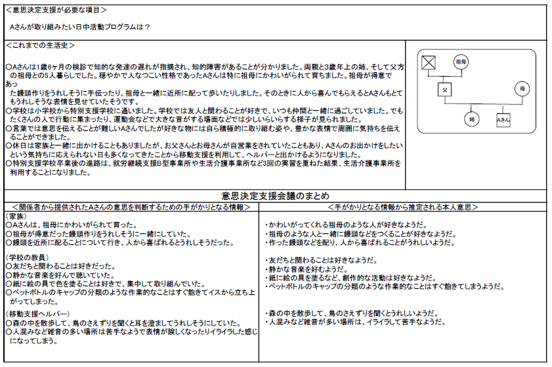
「障害福祉サービス等の提供に係る意思決定支援ガイドライン」Ｐ１６
Aさんのための意思決定支援のためのアセスメント表

Slide 18
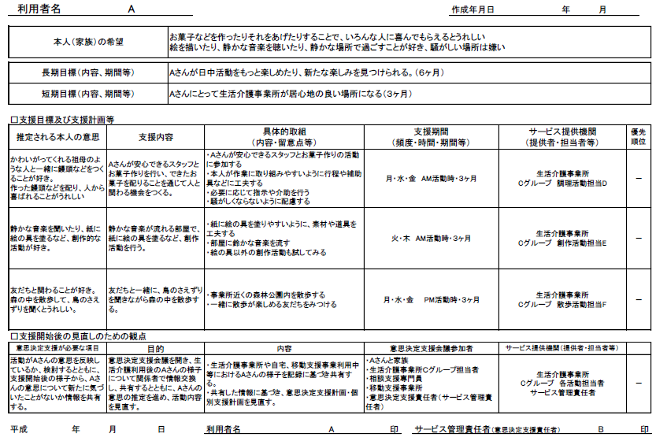
「障害福祉サービス等の提供に係る意思決定支援ガイドライン」Ｐ１８
Aさんの意思決定支援を反映した個別支援計画（意思決定支援計画）の作成例

Slide 19
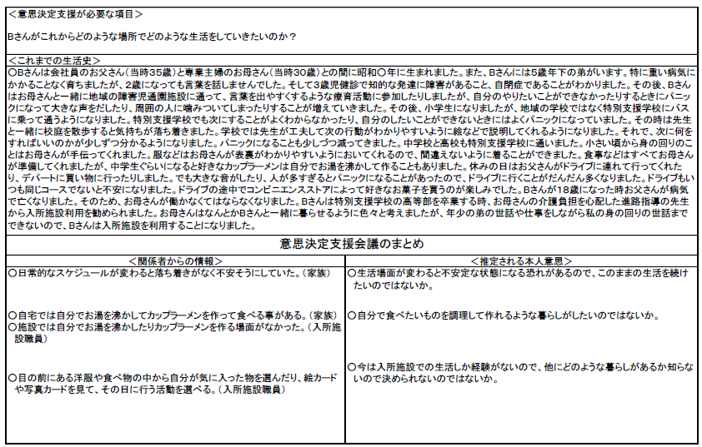
「障害福祉サービス等の提供に係る意思決定支援ガイドライン」Ｐ１９
Bさんの意思決定支援のためのアセスメント表

Slide 20
ぜひ、お読みください。
「障害福祉サービス等の提供に係る意思決定支援ガイドライン」 http://www.mhlw.go.jp/file/06-Seisakujouhou-12200000-Shakaiengokyokushougaihokenfukushibu/0000159854.pdf
「厚生労働省HP(http://www.mhlw.go.jp/)」→「障害者福祉」→「施策情報」
平成27年度障害者総合福祉推進事業
「意思決定支援ガイドライン作成に関する研究」（日本発達障害連盟）
http://www.jldd.jp/activities/research/

Slide 21
②虐待の防止と対応について

Slide 22
障害者虐待防止法の概要
  （平成２３年６月１７日成立、同６月２４日公布、
  平成２４年１０月１日施行）
目 的
障害者に対する虐待が障害者の尊厳を害するものであり、障害者の自立及び社会参加にとっ
て障害者に対する虐待を防止することが極めて重要であること等に鑑み、障害者に対する虐待の
禁止、国等の責務、障害者虐待を受けた障害者に対する保護及び自立の支援のための措置、
養護者に対する支援のための措置等を定めることにより、障害者虐待の防止、養護者に対する
支援等に関する施策を促進し、もって障害者の権利利益の擁護に資することを目的とする。
定 義
１ ｢障害者｣とは、身体・知的・精神障害その他の心身の機能の障害がある者であって、障害及び社会的障壁により継続的に日常生活・社会生活に相当な制限を受ける状態にあるものをいう。
２ ｢障害者虐待｣とは、次の３つをいう。
①養護者による障害者虐待
②障害者福祉施設従事者等による障害者虐待
③使用者による障害者虐待
３ 障害者虐待の類型は、次の５つ。（具体的要件は、虐待を行う主体ごとに微妙に異なる。）
①身体的虐待 （障害者の身体に外傷が生じ、若しくは生じるおそれのある暴行を加え、又は正当な理由なく障害者の身体を拘束すること）
②放棄・放置 （障害者を衰弱させるような著しい減食又は長時間の放置等による①③④の行為と同様の行為の放置等）
③心理的虐待 （障害者に対する著しい暴言又は著しく拒絶的な対応その他の障害者に著しい心理的外傷を与える言動を行うこと）
④性的虐待 （障害者にわいせつな行為をすること又は障害者をしてわいせつな行為をさせること）
⑤経済的虐待 （障害者から不当に財産上の利益を得ること）

Slide 23
障害者虐待の防止、障害者の養護者に対する支援等に関する法律の概要
目 的
  （平成２３年６月１７日成立、同６月２４日公布、平成２４年１０月１日施行）
障害者に対する虐待が障害者の尊厳を害するものであり、障害者の自立及び社会参加にとって障害者に対する虐待を防止することが極めて重要であること等に鑑み、障害者に対する虐待の禁止、国等の責務、障害者虐待を受けた障害者に対する保護及び自立の支援のための措置、養護者に対する支援のための措置等を定めることにより、障害者虐待の防止、養護者に対する支援等に関する施策を促進し、もって障害者の権利利益の擁護に資することを目的とする。
定 義
１ ｢障害者｣とは、身体・知的・精神障害その他の心身の機能の障害がある者であって、障害及び社会的障壁により継続的に日常生活・社会生活に相当な制限を受ける状態にあるものをいう。
２ ｢障害者虐待｣とは、①養護者による障害者虐待、②障害者福祉施設従事者等による障害者虐待、③使用者による障害者虐待をいう。
３ 障害者虐待の類型は、①身体的虐待、②放棄・放置、③心理的虐待、④性的虐待、⑤経済的虐待の５つ。
虐待防止施策
１ 何人も障害者を虐待してはならない旨の規定、障害者の虐待の防止に係る国等の責務規定、障害者虐待の早期発見の努力義務規定を置く。
２ 「障害者虐待」を受けたと思われる障害者を発見した者に速やかな通報を義務付けるとともに、障害者虐待防止等に係る具体的スキームを定める。
３ 就学する障害者、保育所等に通う障害者及び医療機関を利用する障害者に対する虐待への対応について、その防止等のための措置の実施を学校の長、保育所等の長及び医療機関の管理者に義務付ける。
養護者による障害者虐待 | 障害者福祉施設従事者等による障害者虐待 | 使用者による障害者虐待
[市町村の責務]相談等、居室確保、連携確保 | [設置者等の責務] 当該施設等における障害者に対する虐待防止等のための措置を実施 | [事業主の責務] 当該事業所における障害者に対する虐待防止等のための措置を実施
[スキーム] | [スキーム] | [スキーム]
都道府県
労働局
虐待発見
市町村
虐待発見
通報
市町村
報告
都道府県
虐待発見
市町村
報告
①監督権限等の適切な行使
②措置等の公表
通報
①事実確認（立入調査等）
②措置(一時保護、後見審判請求)
①監督権限等の適切な行使
②措置等の公表
通報
通知
検討
附則第２条
政府は、学校、保育所等、医療機関、官公署等における障害者に対する虐待の防止等の体制の在り方並びに障害者の安全の確認又は安全の確保を実効的に行うための方策、障害者を訪問して相談等を行う体制の充実強化その他の障害者虐待の防止、障害者虐待を受けた障害者の保護及び自立の支援、養護者に対する支援等のための制度について、この法律の施行後三年を目途として、児童虐待、高齢者虐待、配偶者からの暴力等の防止等に関する法制度全般の見直しの状況を踏まえ、この法律の施行状況等を勘案して検討を加え、その結果に基づいて必要な措置を講ずるものとする。

Slide 24
区 分 | 内容と具体例
身体的虐待 | 暴力によって身体に傷やあざ、痛みを与える行為。身体を縛り付けたり、過剰な投薬によって動きを抑制する行為。 【具体的な例】 ・平手打ちする ・殴る ･蹴る ・壁に叩きつける ・つねる ・無理やりに食べ物や飲み物を口にいれる ・やけど ・打撲させる ・身体拘束（柱やベッドに縛り付ける、医療的必要性に基づかない投薬によって動きを抑制する、ミトンやつなぎ服を着せる、部屋に閉じ込める、施設側の管理の都合で睡眠薬等を服用させる等）
性的虐待 | 性的な行為やその強要（表面上は同意しているように見えても、本心からの同意かどうかを見極める必要がある） 【具体的な例】 ･性行 ・性器への接触 ・性的行為を強要する ・裸にする ・キスする ・本人の前でわいせつな言葉を発する、又は会話する ・わいせつな映像を見せる ・更衣やトイレ等の場面をのぞいたり映像や動画を撮影する
心理的虐待 | 脅し、侮辱などの言葉や態度、無視、嫌がらせ等によって精神的苦痛を与えること。 【具体的な例】 ・「バカ」「あほ」等障害者を侮辱する言葉を浴びせる ・怒鳴る ・ののしる ・悪口を言う ・仲間に入れない ･子ども扱いする ・人格をおとしめるような扱いをする ・話しているのに意図的に無視する
放棄・放置 | 食事や排泄、入浴、洗濯等身辺の世話や介助をしない、必要な福祉サービスや医療や教育を受けさせない等によって障害者の生活環境や身体・精神的状態を悪化、又は不当に保持しないこと。 【具体的な例】 ・食事や水分を十分に与えない ・食事の著しい偏りによって栄養状態が悪化している ・あまり入浴させない ・汚れた服を着させ続ける ・排泄の介助をしない ・髪や爪が伸び放題 ・室内の掃除をしない ・ごみを放置したままにしてある等劣悪な住環境の中で生活させる ・病気やけがをしても受診させない ・学校に行かせない ・必要な福祉サービスを受けさせない ･制限する ・同居人による身体的虐待や性的虐待、心理的虐待を放置する
経済的虐待 | 本人の同意なしに（あるいはだます等して）財産や年金、賃金を使ったり勝手に運用し、本人が希望する金銭の使用を理由なく制限すること。 【具体的な例】 ・年金や賃金を渡さない ・本人の同意なしに財産や預貯金分を処分・運用する ・日常生活に必要な金銭を渡さない・使わせない ・本人の同意なしに年金等を管理して渡さない。

Slide 25
虐待事案の例 （障害者福祉施設従事者等による虐待報道を参考に作成）
○身体的虐待の事案
精神障害者のグループホームの女性利用者を診察した病院は、腕や足の打撲に「虐待の疑いがある」としてそのまま入院させた。グループホームの元職員は、グループホームを運営する法人の理事長から利用者が虐待を受けていると通報した。利用者のメモには、「顔、おなかをたたかれ、けられました。」などと書かれていた。
○性的虐待の事案
障害児の通所施設の職員が、利用している複数の女児の下半身を触り、撮影したとして逮捕された。加害者の職員は裁判で「障害のある子どもなら、被害が発覚しないと思った。」と述べた。
○心理的虐待の事案
施設の職員から、施設幹部による入所者への暴言が続いていると通報が寄せられた。職員に手を出した入所者に「おまえ、この野郎、外だったらボコボコにするぞ」などと詰め寄ったり、入所者を「てめえ」と怒鳴って小突いた、などとされている。
○放棄・放置の事案
障害者支援施設の職員が、利用者が食事を食べないと目の前でバケツに捨てる、大きな外傷があっても受診させないなどの虐待をしたことが、自治体の検査で確認された。
○経済的虐待の事案
グループホームの職員が、利用者の給料を本人の代わりに預金口座に入金する際、一部を入金しないなどして着服を重ねていた。被害を受けた障害者は20人近く、着服額は1,500万円以上に及んだ。

Slide 26
虐待行為と刑法
虐待行為は、刑事罰の対象になる場合があります。
等に該当することが考えられます。
これまでの虐待事案においても、虐待した障害者福祉施設等の職員が警察によって逮捕、送検された事案が複数起きています。
虐待行為の類型 | 該当する刑法の例
① 身体的虐待 | 刑法第199条殺人罪、第204条傷害罪、第208条暴行罪、 第220条逮捕監禁罪
② 性的虐待 | 刑法第176条強制わいせつ罪、第177条強姦罪、 第178条準強制わいせつ、準強姦罪
③ 心理的虐待 | 刑法第222条脅迫罪、第223条強要罪、第230条名誉毀損罪、 第231条侮辱罪
④ 放棄・放置 | 刑法第218条保護責任者遺棄罪
⑤ 経済的虐待 | 刑法第235条窃盗罪、第246条詐欺罪、第249条恐喝罪、 第252条横領罪

Slide 27
障害者虐待事例への対応状況等（調査結果）経年比較
注：平成２４年度のデータは下半期のみのデータであり、経年比較としては平成２５年度から平成２７年度の３ヶ年分が対象。
養護者による障害者虐待
障害福祉施設従事者等による障害者虐待
使用者による障害者虐待
（下半期のみ）
（下半期のみ）

Slide 28
平成２７年度 都道府県・市区町村における障害者虐待事例への対応状況等（調査結果）
○平成24年10月1日に障害者虐待防止法施行（養護者、施設等職員、使用者による虐待）
→平成27年4月1日～平成28年3月31日までの１年間における養護者、施設職員等による
虐待の状況について、 都道府県経由で調査を実施。
 | 養護者による 障害者虐待 | 障害者福祉施設従事者等 による障害者虐待 | 使用者による障害者虐待
 |  |  |  | （参考）都道府県労働局の対応
市区町村等への 相談・通報件数 | 4,450件 （4,458件） | 2,160件 （1,746件） | 848件 （664件） | 虐待が 認められた 事業所数 | 507事業所 （299事業所）
市区町村等による 虐待判断件数 | 1,593件 （1,666件） | 399件 （311件）
被虐待者数 | 1,615人 （1,695人） | 569人 （525人） |  | 被虐待者数 | 970人 （483人）
【調査結果（全体像）】
（注１） 上記は、平成27年4月1日から平成28年3月31日までに虐待と判断された事例を集計したもの。
カッコ内については、前回調査(平成26年4月1日から平成27年3月31日まで)のもの。
（注２） 都道府県労働局の対応については、平成28年7月27日労働基準局労働関係法課労働紛争処理業務室のデータを引用。（「虐待判断件数」は「虐待が認められた事業所数」と同義。）

Slide 29
平成２７年度 障害者虐待対応状況調査＜養護者による障害者虐待＞
相談
通報
都道府県
市区町村
虐待事例に対する措置
＊平成26年度に通報・届出があった事案133件を含む
① 障害福祉サービスの利用 42.9%
② 措置入所 11.8%
③ ①、②以外の一時保護 17.5%
④ 医療機関への一時入院 11.5%
⑤ その他 16.2%
①～⑤のうち、面会制限を行った事例
39.2%
① 助言・指導 68.8%
② サービス等利用計画見直し 17.5%
③ 障害福祉サービス以外の
サービス利用 11.4%
④ 新たに障害福祉サービス利用 11.0%
介護保険サービスを利用、虐待者・被虐待者の転居、入院中等
97件
虐待者と分離した人数 659人
市区町村に連絡した事例 43件
事実確認調査
虐待の事実が認められた事例
（死亡事例：3人）
被虐待者数
1,615人
虐待者数
1,798人
43件
4,450件
事実確認調査を行った事例 3,843件
主な通報
届出者内訳
明らかに虐待でないと判断した事例 54件
うち、法第11条に基づく立入調査 60件
1,593件
虐待者と分離しなかった人数 721人
●警察 (21.7%)
●本人による届出 （21.3%)
●障害者福祉施設・事業
所の職員 (17.6%)
●相談支援専門員（14.7%）
●当該市区町村行政職員
(7.9%)
●家族・親族 (6.3%)
事実確認調査を行っていない事例 740件
4,353件
現在対応中・その他 235人
・明らかに虐待ではな
く調査不要 505件
＊都道府県判断の54件を含む
・調査を予定、又は検
討中 111件
うち、市町村長申立 97人
成年後見制度の審判請求 126人
虐待者(1,798人）
虐待行為の類型（複数回答）
被虐待者（1,615人）
● 性別
男性（63.2%）、女性（36.7%）
● 年齢
60歳以上（37.4%）、50～59歳（21.6%）
40～49歳（18.2%）
● 続柄
父（22.7%）、母（22.4%）、夫（13.6%）
兄弟（12.7%）
● 性別 男性（36.5%）、女性（63.5%）
● 年齢
40～49歳（21.9%）、20～29歳（19.4%）
50～59歳（18.7%）
● 障害種別（重複障害あり）
● 障害支援区分のある者 （52.8%）
● 行動障害がある者 （27.7%）
● 虐待者と同居 （79.8%）
● 世帯構成
両親と兄弟姉妹（11.7%）、両親（11.5%）、
単身（10.8%）、配偶者（9.5%）、配偶者･子（8.2%）
身体的虐待 | 性的虐待 | 心理的虐待 | 放棄、放置 | 経済的虐待
62.3% | 4.1% | 31.7% | 16.1% | 25.7%
市区町村職員が判断した虐待の発生要因や状況（複数回答）
家庭における被虐待者と虐待者の人間関係 | 47.9%
虐待者の性格や人格（に基づく言動） | 42.2%
虐待者が虐待と認識していない | 38.5%
被虐待者本人の性格や人格（に基づく言動） | 34.2%
被虐待者の介護度や支援度の高さ | 21.8%
家庭における経済的困窮（経済的問題） | 21.7%
身体障害 | 知的障害 | 精神障害 | 発達障害 | 難病等
24.5% | 49.7% | 33.1% | 1.2% | 2.9%

Slide 30
平成２７年度 障害者虐待対応状況調査＜障害者福祉施設従事者等による障害者虐待＞
相談
通報
1,824件
市区町村
259件（連絡）
都道府県
障害者総合支援法等
による権限行使等※3
＊平成26年度に通報・届出があった事案57件を含む
＊平成26年度に通報・届出があった事案11件を含む
＊監査・実地指導等により判明した事案4件を含む
事実確認調査 （2,140件）
市区町村による指導等
2,160件
虐待の事実が認められた事例
被虐待者
569人※1
虐待者
411人※2
・ 施設等に対する指導 231件
・ 改善計画提出依頼 156件
・ 従事者への注意・指導 126件
事実確認調査を行った事例 1,712件
主な通報
届出者内訳
うち、虐待の事実が認められた事例
359件
315件
●本人による届出
(22.9%)
●当該施設・事業
所職員 (16.3%)
●家族・親族
(15.7%)
●設置者・管理者
(7.5%)
●相談支援専門員
(6.5%)
41件
事実確認調査を行った事例 （118件）
障害者総合支援法等による権限の行使等
うち、さらに都道府県による事実確認調査が必要とされた事例 32件
339件
・ 報告徴収・出頭要請・質問・
立入検査 180件
・ 改善勧告 60件
・ 改善命令 0件
・ 指定の全部・一部停止 4件
・ 指定取消※4 3件
・ 都道府県・政令市・中核市等
による指導 211件
更に都道府県において事実確認を行った事例で虐待事実が認められた事例
7件
事実確認調査を行わなかった事例 428件
うち、都道府県へ事実確認調査を
依頼した事例 16件
7件
都道府県調査により
虐待の事実が認められ
た事例 17件
336件
17件
虐待者（411人）
被虐待者（569人）
● 性別
男性（70.6%）、女性（29.4%）
● 年齢
60歳以上（20.4%）、 40～49歳（20.0%）
50～59歳（18.0%）
● 職種
生活支援員 （44.5%）
管理者 （10.9%）
世話人（7.5%）
指導員（6.8%）
その他従事者（6.1%）
虐待行為の類型（複数回答）
● 性別 男性（66.4%）、女性（33.6%）
● 年齢
30～39歳（23.2%） 、 40～49歳（ 20.0%）
20～29歳（19.0%）
● 障害種別（重複障害あり）
● 障害支援区分のある者 （70.5%）
● 行動障害がある者 （28.8%）
身体的虐待 | 性的虐待 | 心理的虐待 | 放棄、放置 | 経済的虐待
58.1% | 14.2% | 41.0% | 5.3% | 7.7%
障害者虐待が認められた事業所種別
身体障害 | 知的障害 | 精神障害 | 発達障害 | 難病等
16.7% | 83.3% | 8.8% | 2.3% | 0.0%
市区町村等職員が判断した虐待の発生要因（複数回答）
教育・知識・介護技術等に関する問題 | 56.1%
虐待を行った職員の性格や資質の問題 | 51.2%
倫理観や理念の欠如 | 43.9%
職員のストレスや感情コントロールの問題 | 42.0%
虐待を助長する組織風土や職員間の関係性の悪さ | 24.8%
人員不足や人員配置の問題及び関連する多忙さ | 23.0%
※１ 不特定多数の利用者に対する虐待のため被虐待障害者が特定できなかった
等の7件を除く332件が対象。
※２ 施設全体による虐待のため虐待者が特定できなかった13件を除く326件が対象。
※３ 平成27年度末までに行われた権限行使等。
※４ 指定取消の3件は、虐待行為のほか人員配置基準違反や不正請求等の違反行為等を理由として行ったもの。

Slide 31

平成27年度における使用者による障害者虐待の状況等
通報・届出
○通報・届出が寄せられた事業所 1,325事業所
○通報・届出対象の障害者 1,926人
虐待が認められた事案
○虐待が認められた事業所 507事業所
○虐待が認められた障害者 970人
身体障害
209人
（21.1％）
知的障害
553人
（55.7％）
精神障害
202人
（20.4％）
発達障害
27人
（ 2.7％）
その他
1人
（ 0.1％）
虐待を受けた人
虐待を発見した人
都道府県
都道府県労働局等
身体的虐待
221人
（10.0％）
身体的虐待
73人
（7.1％）
通報
届出
都道府県からの報告
16人
48人
12人
5人
0人
報告
193事業所
性的虐待
35人
（1.6％）
性的虐待
10人
（1.0％）
市町村
1人
6人
4人
1人
0人
行政指導等
労働局等への相談
心理的虐待
549人
（24.7％）
心理的虐待
75人
（7.3％）
30人
28人
19人
5人
0人
相談
846事業所
放置等による虐待
104人
（4.7％）
放置等による虐待
15人
（1.5％）
7人
8人
1人
1人
0人
労働局等の発見
286事業所
経済的虐待
1,310人（59.0％）
経済的虐待
855人
（83.2％）
172人
493人
179人
21人
1人
※虐待数延べ合計
2,219人
※虐待数延べ合計
1,028人
※障害数延べ合計
992人
労働局での対応
○労働局で行った措置 978件
労働局 雇用環境・均等部（室）
労働基準関係法令
に基づく指導等
875件（89.5％）
うち最低賃金法関係
596件（60.9％）
男女雇用機会均等法
に基づく助言・指導等
10件（10％）
個別労働紛争解決促進法
に基づく助言・指導等
14件（1.4％）
労働基準監督署
公共職業安定所
障害者雇用促進法
に基づく助言・指導等
79件（8.1％）
Notes:
※ 平成27年度において労働局に通報・届出が寄せられた1,325事業所のうち、平成27年度中に処理を終了した事業所数は1,106事業所であり、平成27年3月末日時点において対応中の事業所数は219事業所である。

Slide 32
第５期障害福祉計画に係る国の基本指針における障害者虐待防止に関する対応について
これまでの基本指針への記載事項
〇 指定障害福祉サービス等の事業者は、利用者の人権の擁護、虐待の防止等のため、責任者を置く等の必要な体制を整備し、従業員に対して、研修を実施する等の措置を講じなければならない。
〇 都道府県及び市町村は、都道府県障害者権利擁護センター、市町村障害者虐待防止センターを中心として福祉事務所、児童相談所、精神保健福祉センター、障害者及び障害児団体、学校、警察、法務局、司法関係者、民生委員、児童委員、人権擁護委員等から成るネットワークの活用、障害者等に対する虐待の未然の防止、虐待が発生した場合の迅速かつ適切な対応、再発の防止等に取り組むとともに、それらの体制や取組については、定期的に検証を行い、必要に応じてマニュアルの見直し等を行うことが重要である。さらに、地域の実情に応じて高齢者や児童の虐待防止に対する取組を行う機関とも連携しながら、効果的な体制を構築することが望ましい。
○ 市町村は、引き続き、住民等からの虐待に関する通報があった場合に、速やかに障害者の安全の確認や虐待の事実確認を行うとともに市町村障害者虐待対応協力者と協議の上、今後の援助方針や支援者の役割を決定する体制を取ることが必要である。
追加記載事項
○ 都道府県及び市町村は、
・ 相談支援専門員やサービス管理責任者、児童発達支援管理責任者等に対し、常日頃から虐待防止に関する高い意識を持ち、障害者等及び養護者の支援に当たるとともに、虐待の早期発見と通報を行うことを求めること。
・ 指定障害福祉サービス事業所等及び指定通所支援事業所等の設置者・管理者に対し、虐待防止研修の受講を徹底するとともに虐待防止委員会の設置を促すなどの指導助言を継続的に行うこと。
○ 都道府県及び市町村は、相談支援事業者が継続サービス利用支援により、居宅・施設等へ訪問し障害者等やその世帯の状況等を把握することが可能であることに鑑み、相談支援事業者に対し、訪問による相談支援の機会等を通じた虐待の早期発見及び市町村との連携の重要性について周知を図ること。
○ 市町村は、虐待を受けた障害者等の保護及び自立の支援を図るため、一時保護のために必要な居室の確保のために地域生活支援拠点を活用するとともに、都道府県は、必要に応じて、一時保護のために必要な居室の確保について市町村域を超えた広域的な調整を行うこと。
〇 指定障害児入所支援については、児童福祉法に基づき、被措置児童等虐待対応が図られるが、指定障害福祉サービス事業所等及び指定通所支援事業所等と同様に、入所児童に対する人権の擁護、虐待の防止等のため、職員に対する研修等の実施が必要であること。

Slide 33
障害者虐待防止法第六条（障害者虐待の早期発見等）
第六条 国及び地方公共団体の障害者の福祉に関する事務を所管する部局その他関係者は、障害者虐待を発見しやすい立場にあることに鑑み、相互に緊密な連携を図りつつ、障害者虐待の早期発見に努めなければならない
２ 障害者福祉施設、学校、医療機関、保健所その他障害者の福祉に業務上関係のある団体並びに障害者福祉施設従事者等、学校の教職員、医師、歯科医師、保健師、弁護士その他障害者の福祉に職務上関係のある者及び使用者は、障害者虐待を発見しやすいし立場にあることを自覚し、障害者虐待の早期発見に努めなければならない。
３ 前項に規定する者は、国及び地方公共団体が講ずる障害者虐待防止のための啓発活動並びに障害者虐待を受けた障害者の保護及び自立の支援のための施策に協力するように努めなければならない。
法上の規定 | 事業名 | 具体的内容
障害者福祉施設 | 障害者支援施設 のぞみの園
障害福祉サービス事業等 | 障害福祉サービス事業 一般相談支援事業及び特定相談支援事業 移動支援事業 地域活動支援センター経営する事業 福祉ホームを経営する事業 障害児相談支援事業 障害児通所支援事業 | 居宅介護、重度訪問介護、同行援護、行動援護、療養介護、生活介護、短期入所、重度障害者等包括支援、自立訓練、就労移行支援、就労継続支援及び共同生活援助 児童発達支援、医療型児童発達支援、放課後等デイサービス、保育所等訪問支援

Slide 34



Ａ施設
虐待を受けたと思われる障害者を発見した人
サービス管理
責任者
施設長
管理者
相談
相談
通報義務
通報義務
通報義務
市町村障害者虐待防止センター

Slide 35
施設等の虐待事例の報道から考える
入所者殴り骨折 施設は虐待を事故として処理
県警は、身体障害者支援施設に入所中の男性（７６）を殴り骨折させたとして、傷害の疑いで介護福祉士の容疑者（２９）を逮捕した。
男性は骨折など複数のけがを繰り返しており、県警は日常的に虐待があった可能性もあるとみて慎重に調べている。
県警によると、約１カ月前に関係者からの相談で発覚同施設を家宅捜索した。
同施設を運営する社会福祉法人は男性の骨折を把握していたが、虐待ではなく「事故」として処理していた。
福祉施設で暴行死 施設長が上司に虚偽報告
知的障害のある児童らの福祉施設で、入所者の少年（１９）が職員の暴行を受けた後に死亡した。また、施設長が２年前に起きた職員２人による暴行を把握したが、上司のセンター長に「不適切な支援（対応）はなかった」と虚偽の報告をしていたことが分かった。
県は、障害者総合支援法と児童福祉法に基づき、施設長を施設運営に関与させない体制整備の検討などを求める改善勧告を出した。
県はこれまでに、同園の元職員５人が死亡した少年を含む入所者１０人を日常的に暴行していたことを確認。別の職員も入所者に暴行した疑いも浮上した。
（※最終的に、１０年間で１５人の職員が２３人の入所者に虐待していたことが判明）
35

Slide 36
深刻な虐待事案に共通する事柄
○ 利用者の死亡、骨折など取り返しのつかない被害
○ 複数の職員が複数の利用者に対して長期間にわたり虐待
○ 通報義務の不履行
○ 設置者、管理者による組織的な虐待の隠ぺい
○ 事実確認調査に対する虚偽答弁
○ 警察の介入による加害者の逮捕、送検
○ 事業効力の一部停止等の重い行政処分
○ 行政処分に基づく設置者、管理者の交代
○ 検証委員会の設置による事実解明と再発防止策の徹底
障害者施設の理事長談 「暴力や暴言があったことは知らなかった。」
⇒ 虐待が事業運営にとって大きなリスクであるとの認識が希薄
● 今すぐ、施設・事業所で虐待がないか総点検すること
● 虐待が疑われる事案があったら速やかに通報すること
36

Slide 37
虐待による死亡事例が起きた施設の第三者検証委員会最終報告書
（２６年８月：抜粋）
「施設においては、職員に対し虐待防止・権利擁護に関する研修を実施するとともに、虐待防止委員会を設置するなど、形の上では虐待防止体制を整備していた。しかし、虐待が疑われる場合、市町村等への通報が求められているにもかかわらず、それを前提とした虐待防止体制が作られていなかった。また、一部の職員は障害特性や行動障害のみならず、権利擁護についての理解が不足していた。幹部職員も、虐待防止に向け具体的な対策を採ろうとする意識が欠けていた。」
「幹部は支援現場にほとんど足を運ばず、職員との意思疎通や業務実態の把握も不十分であった。」「一部幹部は虐待や疑義について『なるべく相談・報告しないようにしよう』という雰囲気を蔓延させるなど、虐待防止体制が機能不全に陥ったと考えられる。一連の虐待問題に係る幹部の責任は重大である。」
「上司に相談しにくい雰囲気、また『相談しても無駄』という諦めがあった」「職員個人が支援現場における課題や悩みを抱え込まず、施設（寮）内で、あるいは施設（寮）を超えて、相談・協力し合える職場環境が築かれていなかったと言える。」
組織的な虐待防止の取組が不可欠

Slide 38
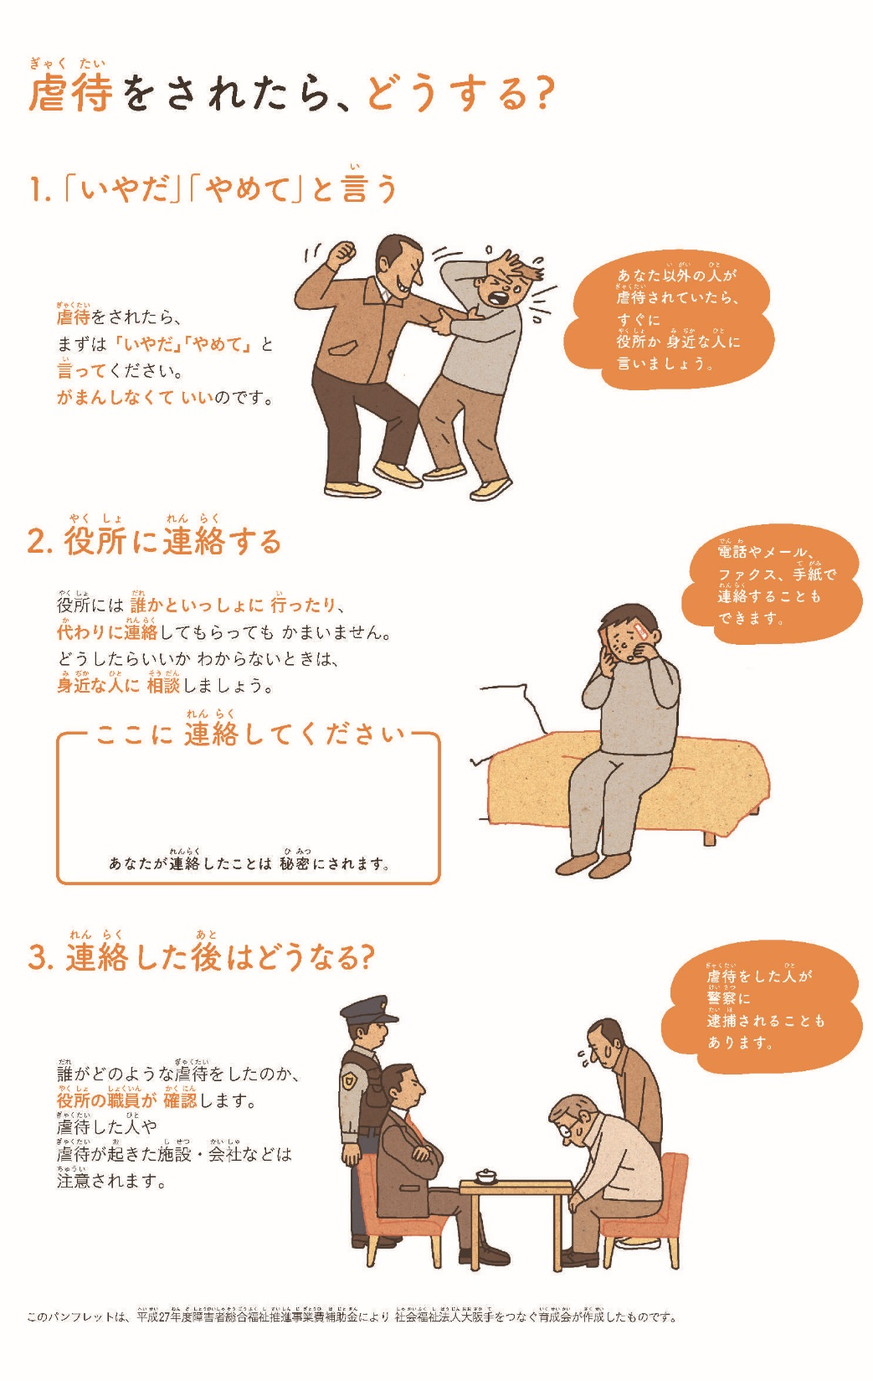
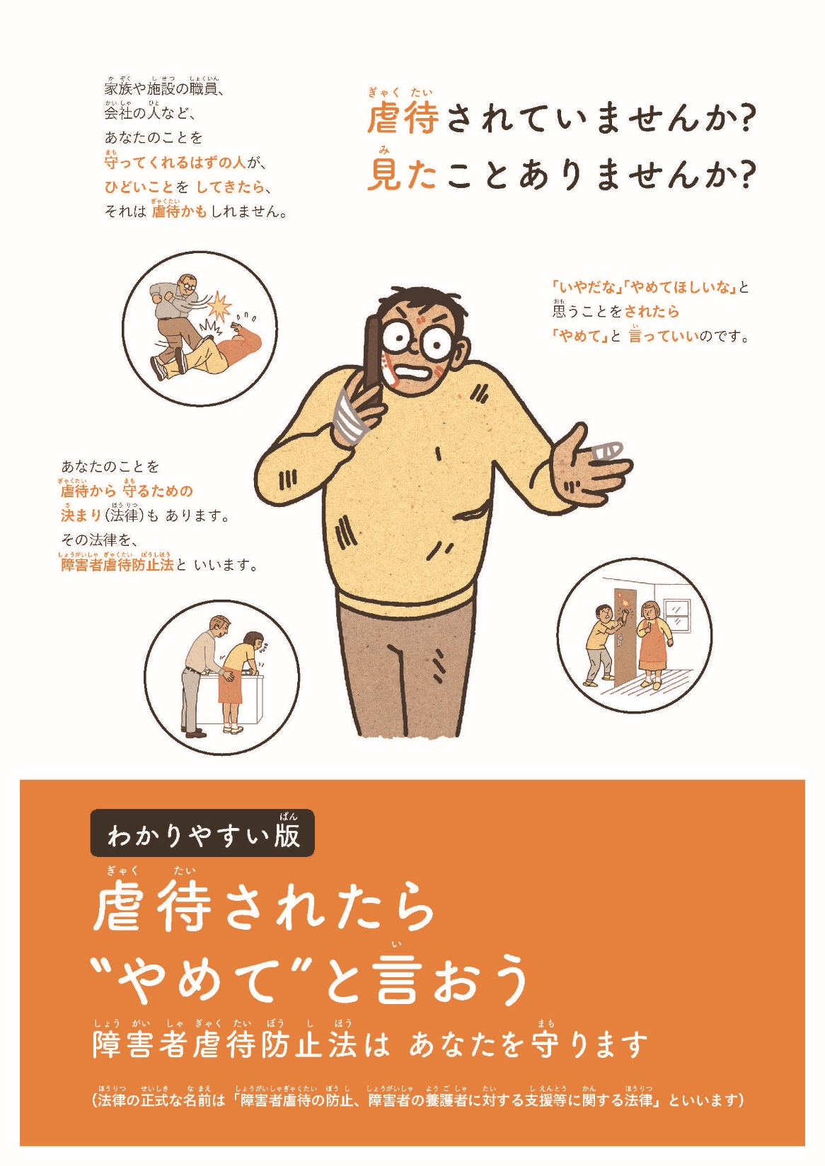

Slide 39
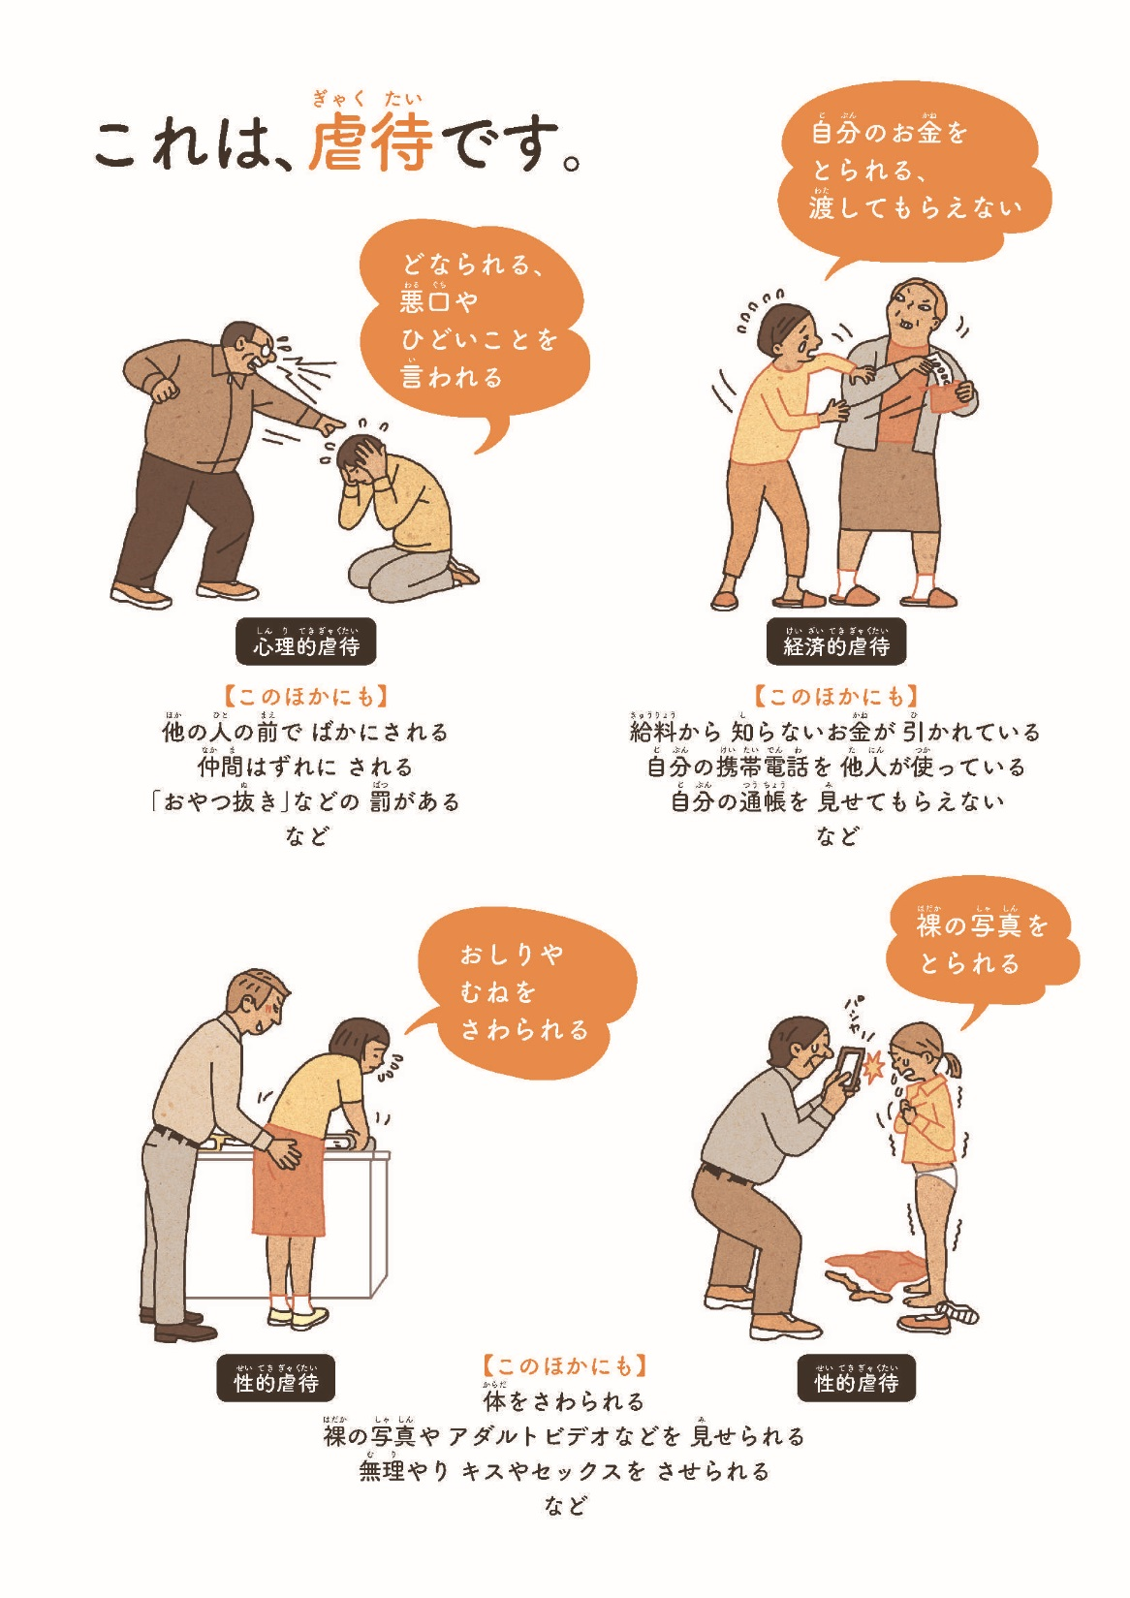
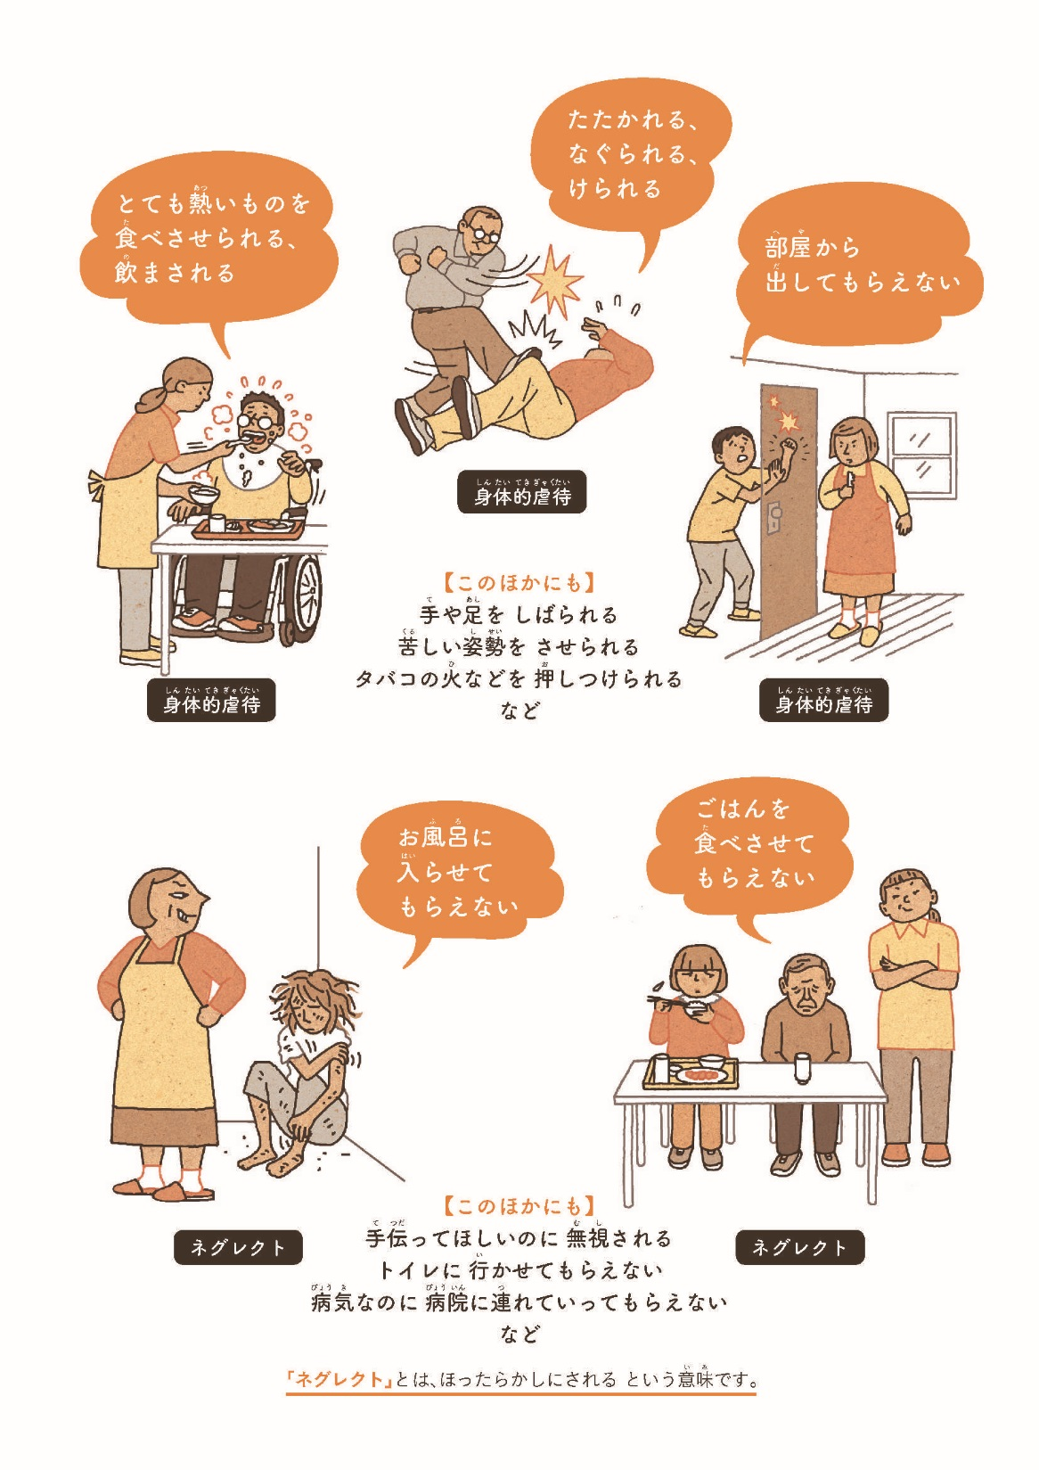

Slide 40
③成年後見制度の利用促進について

Slide 42
成年後見制度の利用の促進に関する法律①
（平成28年4月13日公布、5月13日施行）
基本理念
国等の責務
１ 国の責務
２ 地方公共団体の責務
３ 関係者の努力
４ 国民の努力
５ 関係機関等の相互の
連携
成年後見制度の理念の尊重
① ノーマライゼーション
② 自己決定権の尊重
③ 身上の保護の重視
地域の需要に対応した成年後見制度の利用の促進
成年後見制度の利用に関する
体制の整備
基本方針
法制上の措置等
○基本方針に基づく施策を実施するため必要な法制上・財政上の措置
○成年被後見人等の権利制限に係る関係法律の改正その他の基本方針に基づく施策を実施するために必要な法制上の措置については、この法律の施行後三年以内を目途として講ずる
１ 保佐及び補助の制度の利用を促進する方策の検討
２ 成年被後見人等の権利制限に係る制度の見直し
３ 成年被後見人等の医療等に係る意思決定が困難な者への支援等の検討
４ 成年被後見人等の死亡後における成年後見人等の事務の範囲の見直し
５ 任意後見制度の積極的な活用
６ 国民に対する周知等
１ 地域住民の需要に応じた利用の促進
２ 地域において成年後見人等となる人材の確保
３ 成年後見等実施機関の活動に対する支援
１ 関係機関等における体制の充実強化
２ 関係機関等の相互の緊密な連携の確保
施策の実施状況の公表（毎年）

Slide 43
成年後見制度の利用の促進に関する法律②
（平成28年4月13日公布、5月13日施行）
基本計画
地方公共団体の措置
成年後見制度の利用の促進に関する施策の総合的かつ計画的な推進を図るため、「成年後見制度利用促進基本計画」を策定
市町村の措置
○国の基本計画を踏まえた計画の策定等
○合議制の機関の設置
体 制
成年後見制度利用促進会議
○有識者で組織する。
○基本計画案の調査審議、施策に関する重要事項の調査審議、内閣総理大臣等への建議等を行う。
１ 組織
会長：内閣総理大臣
委員：内閣官房長官、特命担当大臣、法務大臣、厚生労働大臣、総務大臣等
２ 所掌事務
① 基本計画案の作成
② 関係行政機関の調整
③ 施策の推進、実施状況の
検証・評価等
成年後見制度利用促進委員会
援助
意見
都道府県の措置
○人材の育成
○必要な助言
この法律の施行後２年以内の政令で定める日に、これらの組織を廃止し、新たに関係行政機関で組織する成年後見制度利用促進会議及び有識者で組織する成年後見制度利用促進専門家会議を設ける（両会議の庶務は厚生労働省に）。
その他
この法律は、公布の日から起算して１月を超えない範囲内において政令で定める日から施行するものとする。

Slide 44
成年後見制度利用促進基本計画の概要
基本計画について
（１）成年後見制度の利用の促進に関する法律（平成28年法律第29号）に基づき、成年後見制度の利用促進に関する施策の総合的・計画的な推進を図るために策定。
（２）計画の対象期間は概ね５年間を念頭（平成29年度～33年度）。
（３）国・地方公共団体・関係団体等は、工程表を踏まえた各施策の段階的・計画的な推進に取り組む。
※市町村は国の計画を勘案して市町村計画を策定。
基本的な考え方及び目標等
（１）今後の施策の基本的な考え方
①ノーマライゼーション（個人としての尊厳を重んじ、その尊厳にふさわしい生活を保障する）
②自己決定権の尊重（意思決定支援の重視と自発的意思の尊重）
③財産管理のみならず、身上保護も重視。
（２）今後の施策の目標
①利用者がメリットを実感できる制度・運用へ改善を進める。
②全国どの地域においても必要な人が成年後見制度を利用できるよう、各地域において、権利擁護支援の地域連携ネットワークの構築を図る。
③後見人等による横領等の不正防止を徹底するとともに、利用しやすさとの調和を図り、安心して成年後見制度を利用できる環境を整備する。
④成年被後見人等の権利制限に係る措置（欠格条項）を見直す。
（３）施策の進捗状況の把握・評価等
基本計画に盛り込まれた施策について、国においてその進捗状況を把握・評価し、目標達成のために必要な対応について検討する。

Slide 45
総合的かつ計画的に講ずべき施策
（１）
利用者がメリットを実感できる制度・運用の改善
－制度開始時・開始後に
おける身上保護の充実－
○高齢者と障害者（本人）の特性に応じた意思決定支援を行うための指針の策定等に向けた検討や、検討の成果を共有・活用する。
○本人の意思・身上に配慮した後見事務を適切に行うことのできる後見人等を家庭裁判所が選任できるようにするための仕組みを検討する。
○本人の権利擁護を十分に図る観点から、後見人等の交代を柔軟に行うことを可能とする環境を整備する。
○後見・保佐・補助の判別が適切になされるよう、医師が本人の置かれた家庭的・社会的状況も考慮しつつ適切な医学的判断を行える、診断書等の在り方を検討する。
（２）
権利擁護支援の地域連携ネットワークづくり
○以下の３つの役割を果たす地域連携ネットワークの整備を進める。
・権利擁護支援の必要な人の発見・支援
・早期の段階からの相談・対応体制の整備
・意思決定支援・身上保護を重視した後見活動を支援する体制の構築
○地域連携ネットワークの基本的仕組み
・「チーム」対応（福祉等の関係者と後見人等がチームとなって本人を見守る体制の整備）
・「協議会」等（福祉・法律の専門職団体が協力して個別のチームを支援する仕組みの整備）
➡地域連携ネットワークの整備・運営の中核となる機関が必要。
◎地域連携ネットワーク及び中核機関が担うべき具体的機能等
・広報機能（権利擁護の必要な人の発見、周知・啓発等）
・相談機能（相談対応、後見ニーズの精査、見守り体制の調整等）
・利用促進（マッチング）機能
・後見人支援機能（チームによる支援、本人の意思を尊重した柔軟な対応等）
・不正防止効果
◎中核機関の設置・運営形態
・設置の区域：市町村の単位を基本とする。（複数の市町村での設置も検討）
・設置の主体：市町村の設置が望ましい。（委託等を含め地域の実情に応じた柔軟な設置）
・運営の主体：市町村による直営又は委託など（業務の中立性・公正性の確保に留意）
※専門職団体は、地域連携ネットワーク及び中核機関の設置・運営に積極的に協力

Slide 46
総合的かつ計画的に講ずべき施策
（３）
不正防止の徹底と利用しやすさとの調和
－安心して利用できる環境整備－
○現行の後見制度支援信託に並立・代替する新たな方策（預貯金の適切な管理、払戻方法等）を検討する。
○今後の専門職団体の対応強化等の検討状況を踏まえ、より効率的な不正防止のための方策を検討する。
○移行型任意後見契約における不適切事例については、地域連携ネットワークでの発見・支援とともに、実務的な対応を検討する。
（４）
制度の利用促進に向けて取り組むべきその他の事項
○任意後見契約のメリット等の周知、相談対応を進める。
○成年後見制度利用に係る費用助成について、各市町村において、国の補助制度の活用や、国が明らかにしている助成対象の取扱いを踏まえた対応を検討する。（例えば保佐・補助や本人申立て等の取扱い）
○市町村は国の計画を勘案して市町村計画の策定に努める。
（５）
国、地方公共団体、関係団体等 の役割
○市町村の役割：中核機関の設置、地域連携ネットワークの段階的整備等
○都道府県の役割：広域的見地からの市町村の支援等
○国の役割：財源を確保しつつ国の予算事業の積極的な活用を促す、先進的な取組例の紹介など
※関係団体（福祉関係者団体・法律関係者団体）の積極的な協力が重要
（６）
成年被後見人等の医療・介護等に係る意思決定が困難な者への支援等の検討
○医療や福祉関係者等の合意を得ながら、医療・介護等の現場において関係者が対応を行う際に参考となるような考え方を、指針の作成等を通じて社会に提示し、成年後見人等の具体的な役割等が明らかになっていくよう、できる限り速やかに検討する。
（７）
成年被後見人等の権利制限に係る措置の見直し
○成年後見人等の権利に制限が設けられている制度（いわゆる欠格条項）について検討を加え、速やかに必要な見直しを行う。
（８）
死後事務の範囲等
○平成２８年１０月に施行された改正法の施行状況を踏まえつつ、事務が適切に行われるよう必要に応じて検討を行う。

Slide 47
成年後見制度利用促進基本計画のポイント
・成年後見制度の利用の促進に関する法律（平成28年法律第29号）に基づき策定
・計画の対象期間は概ね５年間を念頭（平成29年度～33年度）
・工程表を踏まえた各施策の段階的・計画的な推進 ＜別紙１参照＞ ※市町村は国の計画を勘案して市町村計画を策定
・計画に盛り込まれた施策の進捗状況の把握・評価等
（１）利用者がメリットを実感できる制度・運用の改善 ＜別紙２参照＞
・財産管理のみならず、意思決定支援・身上保護も重視
・適切な後見人等の選任、後見開始後の柔軟な後見人等の交代等
・診断書の在り方の検討
（２）権利擁護支援の地域連携ネットワークづくり ＜別紙３参照＞
・権利擁護支援が必要な人の発見と早期からの相談
・後見人等を含めた「チーム」（注１）による本人の見守り
・「協議会」等（注２）によるチームの支援
・地域連携ネットワークの整備・運営の中核となる機関の必要性
・広報機能（権利擁護の必要な人の発見、周知・啓発等）
・相談機能（相談対応、後見ニーズの精査、見守り体制の調整等）
・利用促進（マッチング）機能
・後見人支援機能（チームによる支援、本人の意思を尊重した柔軟な対応等）
・不正防止効果
（３）不正防止の徹底と利用しやすさとの調和 ＜別紙４参照＞
・後見制度支援信託に並立・代替する新たな方策の検討
（預貯金の払戻しについての後見監督人等の関与を可能とする仕組み）
注１：福祉等の関係者と後見人等がチームとなって本人を見守る体制
注２：福祉・法律の専門職団体が協力して個別のチームを支援する仕組み

Slide 48
成年後見制度利用促進基本計画の工程表 ＜別紙１＞
 |  | 29年度 | 30年度 | 31年度※ | 32年度 | 33年度
Ⅰ | 制度の周知
Ⅱ | 市町村計画の策定
Ⅲ | 利用者がメリットを実感できる制度の運用 ・適切な後見人等の選任のための検討の促進 ・診断書の在り方等の検討 ・高齢者と障害者の特性に応じた意思決定支援の在り方についての指針の策定等の検討、成果の共有等
Ⅳ | 地域連携ネットワークづくり ・市町村による中核機関の設置 ・地域連携ネットワークの整備に向けた取組の推進
Ⅴ | 不正防止の徹底と利用しやすさの調和 ・金融機関における預貯金等管理に係る自主的な取組のための検討の促進等 ・取組の検討状況等を踏まえたより効率的な不正防止の在り方の検討
Ⅵ | 成年被後見人等の医療・介護等に係る意思決定が困難な人への支援等の検討
Ⅶ | 成年被後見人等の権利制限の措置の見直し
パンフレット、ポスターなどによる制度周知
国の計画の周知、市町村計画の策定働きかけ、策定状況のフォローアップ
適切な後見人等の選任のための検討の促進
新たな運用等の開始、運用状況のフォローアップ
診断書の在り方等の検討
意思決定支援の在り方についての指針の策定等の検討、成果の共有等
中核機関の設置・運営、地域連携ネットワークの整備
相談体制・地域連携ネットワーク構築支援
（各地域の取組例の収集・紹介、試行的な取組への支援等）
相談体制の強化、地域連携ネットワークの更なる構築
金融機関における自主的取組のための検討の促進
取組の検討状況・地域連携ネットワークにおける不正防止
効果を踏まえたより効率的な不正防止の在り方の検討
専門職団体等による自主的な取組の促進
医療・介護等の現場において関係者が対応を
行う際に参考となる考え方の整理
参考となる考え方の周知、活用状況を踏まえた改善
成年被後見人等の権利制限の措置について法制上の措置等
目途：平成３１年５月まで
施策の進捗状況については、随時、国において把握・評価し、必要な対応を検討する。
※基本計画の中間年度である平成３１年度においては、各施策の進捗状況を踏まえ、個別の課題の整理・検討を行う。
３

Slide 49




利用者がメリットを実感できる制度・運用の改善 ＜別紙２＞
利用促進委員会での御指摘
○ 医師や裁判所には，本人の生活状況をきちんと理解した上で本人の能力について判断してほしい。
○ 認知症や知的障害の特性を理解し，本人の意思を十分に汲み取ることのできる支援者が必要である。
現 状
目指すべき運用（イメージ）
診断のためにもっと情報が欲しい･･･
？
病院
病院
本人
本人
支援
何の支援が必要か
よく分からない･･･
地域連携
ネットワーク
本人の生活状況等に関する情報が伝わり，必要な支援が受けられる
支援のミスマッチが生じがち
裁判所
裁判所
今後の検討課題
○ 本人の生活状況等に関する情報が，医師・裁判所に伝わるよう関係機関による支援の在り方の検討
○ 本人の生活状況等を踏まえた診断内容について分かりやすく記載できる診断書の在り方の検討

Slide 50
地域連携ネットワークのイメージ
＜別紙３＞
協議会
弁護士会・司法書士会
・社会福祉士会等
地域包括支援センター
チーム
チーム
民間団体・ＮＰＯ等
障害福祉サービス事業者
社会福祉協議会
介護
サービス事業者
本人
（認知症高齢者）
後見人等
本人
（障害者）
後見人等
医療・福祉関係団体
ケアマネジャー
相談支援専門員
医療機関
医療機関
民生委員・自治会等
地域関係団体
金融機関
市町村
連携・支援
都道府県
家庭裁判所
中核機関
直営又は委託
≪地域連携ネットワークの役割≫
権利擁護支援の必要な人の発見・支援
早期の段階からの相談・対応体制の整備
意思決定支援・身上保護を重視した成年後見制度の運用に資する支援体制の構築
≪地域連携ネットワークの機能≫
・広報機能、相談機能、利用促進機能、後見人支援機能、不正防止効果
・相談対応
・チームの支援
・協議会の開催
・家裁との連携
・後見人受任者調整等の支援 等

Slide 51
不正防止の徹底と利用しやすさとの調和 ＜別紙４＞
委員会の意見の概要等
○ 後見制度支援信託に並立・代替する預貯金等の管理の在り方については、金融機関における自主的な取組に期待。（全国銀行協会、全国地方銀行協会、第二地方銀行協会、全国信用金庫協会、全国信用組合中央協会、ゆうちょ銀行、農林中央金庫に要請。）
○ 今後、最高裁判所・法務省等とも連携しつつ、積極的な検討を進めることが期待される。
預貯金等の管理の在り方のイメージ（案）
・成年被後見人名義の預貯金について
１ 口座の分別管理
①小口預金口座（日常的に使用する生活費等の管理）
②大口預金口座（通常使用しない多額の預貯金等の管理）
２ 払戻し
①小口預金口座
・後見人のみの判断で払戻しが可能
②大口預金口座
・後見人に加え、後見監督人等の同意（関与）が必要
３ 自動送金等
生活費等の継続的な確保のための定期的な自動送金
②大口預金口座 → ①小口預金口座

